Slide 1
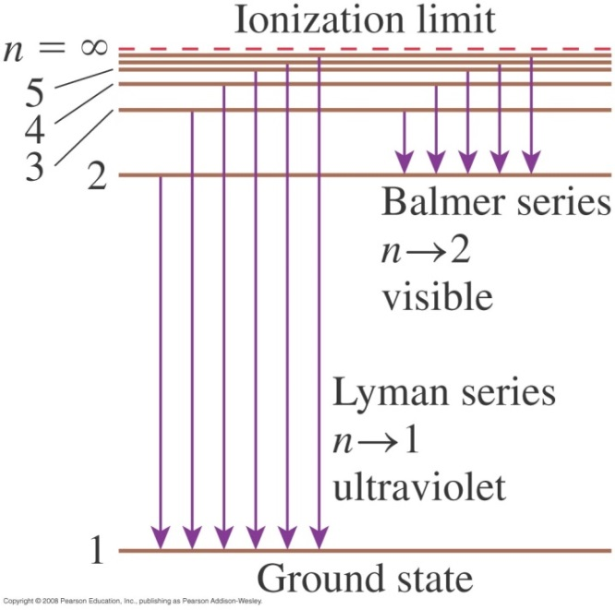
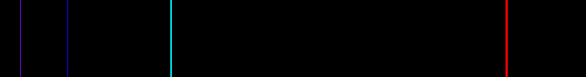
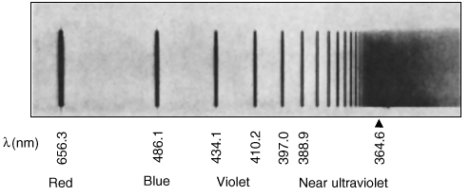

波爾原子模型的基本假設
原子中電子的狀態是一系列分離的穩定態 Staionary States。
$$E_{n}∝−\frac{1}{n^{2}}$$
穩定態的能量$E_{n}$，以一個自然數$n$標定， $n$稱為量子數！
電子在能態間躍遷，同時放出或吸收一個光子，光子的能量即能態的能量差：
因為穩定態是離散分布，所以發出的光子頻率不是連續的。

Slide 2
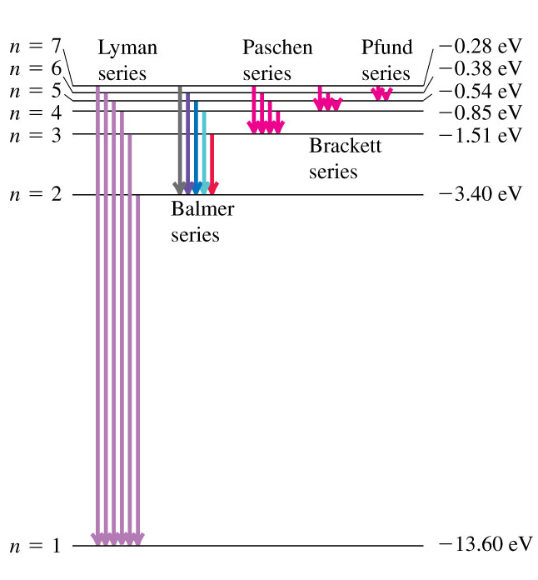
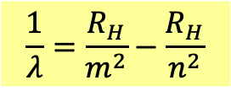

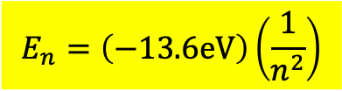
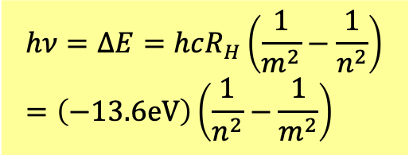
$$\frac{1}{λ}=\frac{R_{H}}{m^{2}}−\frac{R_{H}}{n^{2}}$$
由光譜波長：
即可得出能態的能量：
$$hν=ΔE=hcR_{H}\left(\frac{1}{m^{2}}−\frac{1}{n^{2}}\right)=\left(−13.6\text{eV}\right)\left(\frac{1}{n^{2}}−\frac{1}{m^{2}}\right)$$
$n,m$分別標定跳躍前後的穩定態，
波爾得到了能階的具體公式：
$$E_{n}=\left(−13.6\text{eV}\right)\left(\frac{1}{n^{2}}\right)$$
存在一能量最低、穩定的能態， $n=1，$稱基態。其餘的態稱激發態。
處於基態的電子，沒有更低的能態了，因此完全無法再放出光子。
這是古典物理不會出現的，但也是原子之所以會穩定的原因！

Slide 3
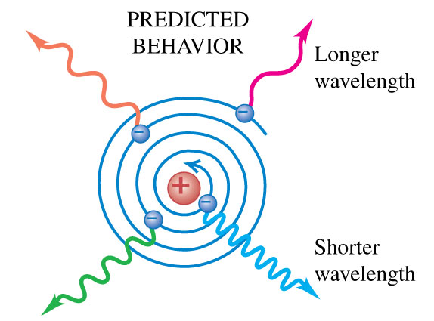
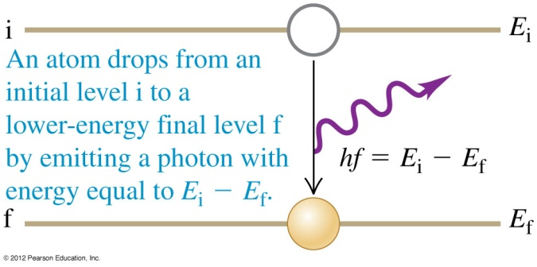

這是一個驚天動地的大洞見！
電子在原子中，只能處在特定、分立而不是連續分布的狀態！
光不是在電子在繞的時候發出，而是在分立的穩定態之間跳的時候發出！
這是連續的！
這是不連續的！
量子躍遷 (Quantum Jump) 的概念正式誕生！
微觀世界的物理過程基本上是不連續的跳！

Slide 4
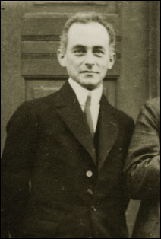
物質波的機率解釋 Max Born 1926
一顆粒子在某處的物質波的強度 ≈ 在該處發現此粒子的機率
機率解釋是粒子圖像與波圖像的連結橋樑。
粒子的描述需要用波，但波一觀察都是粒子。

Slide 5
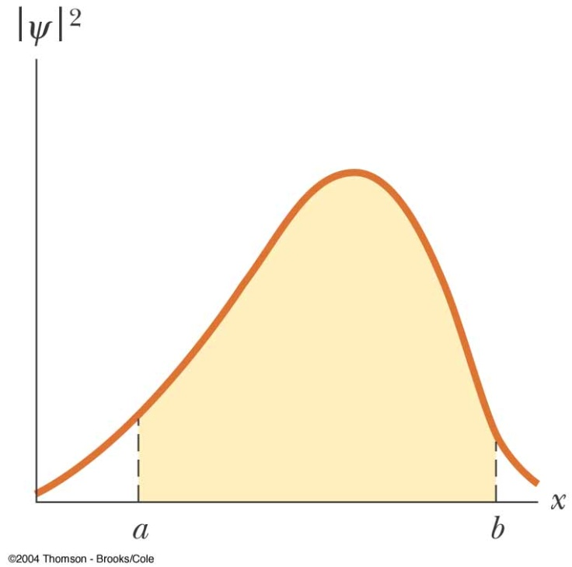



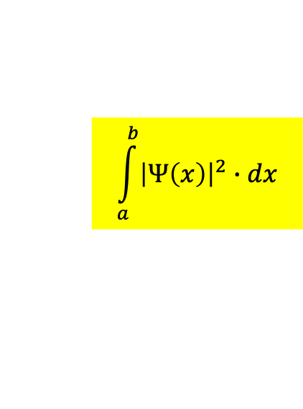
波強度通常正比於振幅平方。若波函數是複數，這可以用絕對值平方${\left|Ψ\right|}^{2}$計算。
絕對值平方一定是實數，幸好。 ${\left|Ψ\right|}^{2}$稱為機率密度 Probability Density。
$$P\left(x\right)≡{\left|Ψ\left(x,t\right)\right|}^{2}$$
位置測量有一個誤差範圍$dx$，
$$P\left(x\right)∙dx={\left|Ψ\left(x,t\right)\right|}^{2}∙dx$$
時間為$t$時在$x$與$x+dx$之間發現該粒子的機率。
$$\int_{a}^{b}{{\left|Ψ\left(x\right)\right|}^{2}∙dx}$$
在 a 與 b 之間發現該粒子的機率。

Slide 6
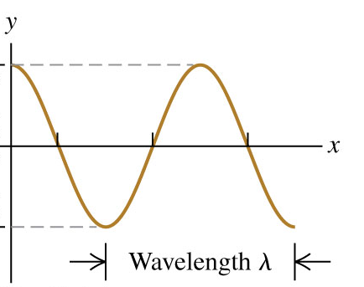
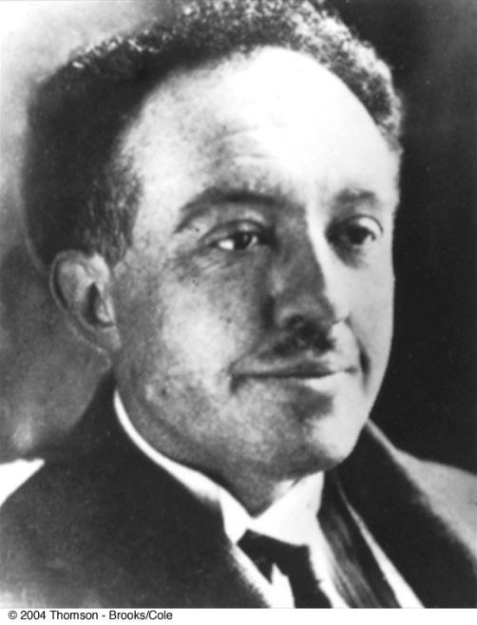
找尋波方程式時可以用的線索：粒子如何對應波？
德布羅意的猜想：一個不受力、動量固定的自由粒子對應於波長固定的正弦波。
牛頓第一運動定律！
波函數 wavefunction
$$Ψ=A\left[\cos\left(kx−ωt\right)\right]$$
粒子與波的翻譯表
$$\frac{p^{2}}{2m}=E$$
$$E=hf$$
$$E=ℏω$$
$$\frac{ℏ^{2}}{2m}k^{2}=ℏω$$
$$p=\frac{h}{λ}$$
$$p=ℏk$$
尋找一個波方程式可以得到這個色散關係。

Slide 7
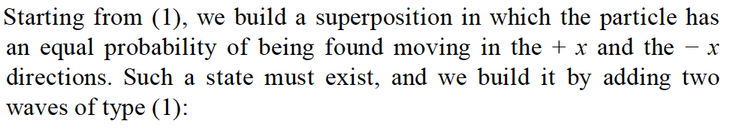
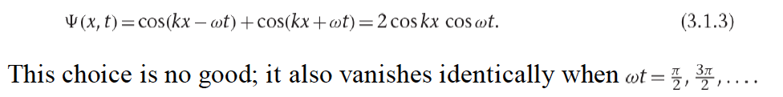
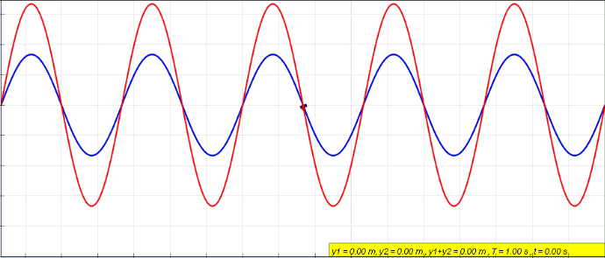
$$Ψ=A\left[\cos\left(kx−ωt\right)\right]$$
但這個 wavefunction 用在電子波會有問題！
疊加後就是傳統的駐波，駐波會在特定時間波函數全為零！
但電子不能有任何時間不見了！

Slide 8
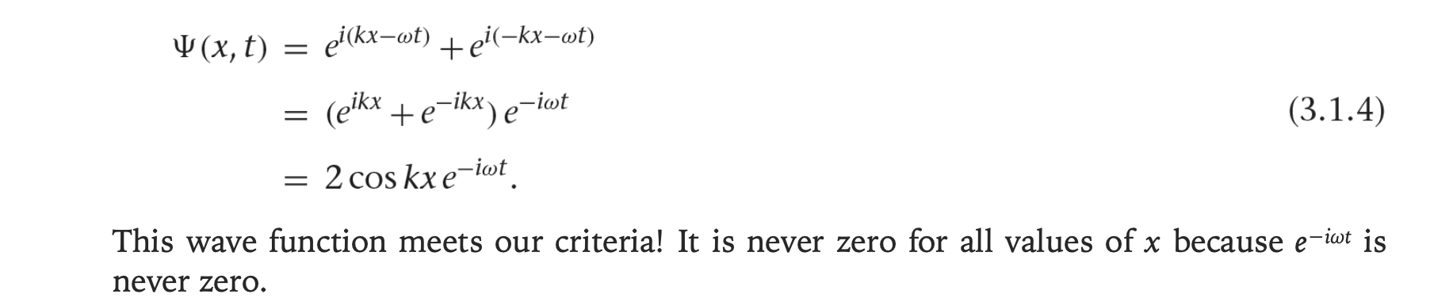
正弦波還有另一個寫法：虛數的指數函數，它的實數部等同於前式：
這會不會是電子波正確的寫法呢？
$${Ae}^{i\left(kx−ωt\right)}=A\left[\cos\left(kx−ωt\right)+i\sin\left(kx−ωt\right)\right]$$
相似的疊加，不會有全部為零的片刻！可能可以！

Slide 9
我們可以更進一步定義複數$α=a+iθ$的指數函數：
$$e^{α}=e^{a+iθ}=e^{a}e^{iθ}=e^{a}\left(\cos{θ}+i\sin{θ}\right)$$
$e^{α}$在複數平面上表示，$e^{a}$就是絕對值，$θ$就是幅角
$$\left|e^{iθ}\right|=1$$
$$Im α$$
$$e^{a}$$
$$\left|e^{a+iθ}\right|=e^{a}$$
$$\left|mn\right|=\left|m\right|∙\left|n\right|$$
$$θ$$
$$Re α$$
$$\frac{d}{dx}e^{αx}=\frac{d}{dx}\left(e^{ax}e^{iθx}\right)$$
$$=\left(ae^{ax}\right)e^{iθx}+e^{ax}\left(iθe^{iθx}\right)$$
$$=\left(a+iθ\right)e^{a+iθ}=αe^{αx}$$
$$\frac{d^{n}}{dx^{n}}e^{αx}={\left(α\right)}^{n}∙e^{αx}$$
可以證明：
所以，複數的指數函數，所有的微分都與自己成正比！

Slide 10
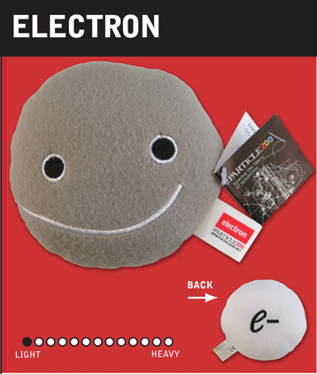
現在把同樣辦法用在電子波：
對電子波而言，色散關係如下：
對於自由電子，已知：
$$E=ℏω$$
$$\frac{ℏ^{2}}{2m}k^{2}=ℏω$$
$$\frac{p^{2}}{2m}=E$$
$$p=ℏk$$
尋找一個波方程式可以使自由電子波函數得到色散關係。
$${Ψ=Ae}^{i\left(kx−ωt\right)}$$
在色散關係乘一個自由電子波函數：
$$\frac{ℏ^{2}}{2m}k^{2}Ψ=ℏωΨ$$
已知，對這一個波函數取時空微分就分別得到$k,ω$：
$$\frac{∂^{2}Ψ}{∂x^{2}}={\left(ik\right)}^{2}∙Ψ$$
$$\frac{∂Ψ}{∂t}=\left(−iω\right)∙Ψ$$
由色散關係，自然就猜出可以得出此色散$k,ω$關係的波方程式如下：
$$−\frac{ℏ^{2}}{2m}\frac{∂^{2}Ψ}{∂x^{2}}=iℏ\frac{∂Ψ}{∂t}$$
Schrodinger Wave Equation
因為色散關係中，$ω$是一次方，偏微分方程式的時間微分是一次，不同於古典。

Slide 11
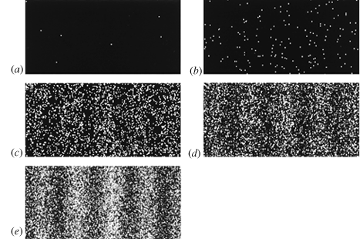
虛數指數波函數，及機率解釋能計算雙狹縫干涉的粒子分佈嗎？
$${Ae}^{i\left(kx−ωt\right)}$$
$$P={\left|Ψ\left(x,t\right)\right|}^{2}=Ψ^{∗}\left(x,t\right)∙Ψ\left(x,t\right)$$

Slide 12
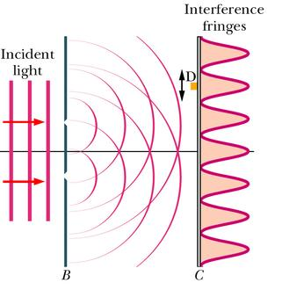
$$Ψ=Ψ_{1}+Ψ_{2}={Ae}^{i\left(kx_{1}−ωt\right)}+{Ae}^{i\left(kx_{2}−ωt\right)}$$
$x_{1},x_{2}$是狹縫1,2距觀測點的距離！
觀測點的電子波強度：
$${\left|Ψ_{1}+Ψ_{2}\right|}^{2}=\left(Ψ_{1}^{∗}+Ψ_{2}^{∗}\right)\left(Ψ_{1}+Ψ_{2}\right)={\left|Ψ_{1}\right|}^{2}+{\left|Ψ_{2}\right|}^{2}+Ψ_{2}^{∗}Ψ_{1}+Ψ_{1}^{∗}Ψ_{2}$$
$$=P_{1}+P_{2}+2Re Ψ_{1}^{∗}Ψ_{2}=2{\left|A\right|}^{2}+2Re Ψ_{1}^{∗}Ψ_{2}$$
2-16
$Re Ψ_{1}^{∗}Ψ_{2}$就是干涉的結果！
$$Re Ψ_{1}^{∗}Ψ_{2}=Re \left[{A^{∗}e}^{−i\left(kx_{1}−ωt\right)}∙{Ae}^{i\left(kx_{2}−ωt\right)}\right]={\left|A\right|}^{2}Re\left[e^{−ik\left(x_{1}−x_{2}\right)}\right]={\left|A\right|}^{2}\cos{k\left(x_{1}−x_{2}\right)}$$
$$x_{1}$$
$${\left|Ψ_{1}+Ψ_{2}\right|}^{2}=2{\left|A\right|}^{2}\left[1+\cos{k\left(x_{1}−x_{2}\right)}\right]$$
$$x_{2}$$

Slide 13
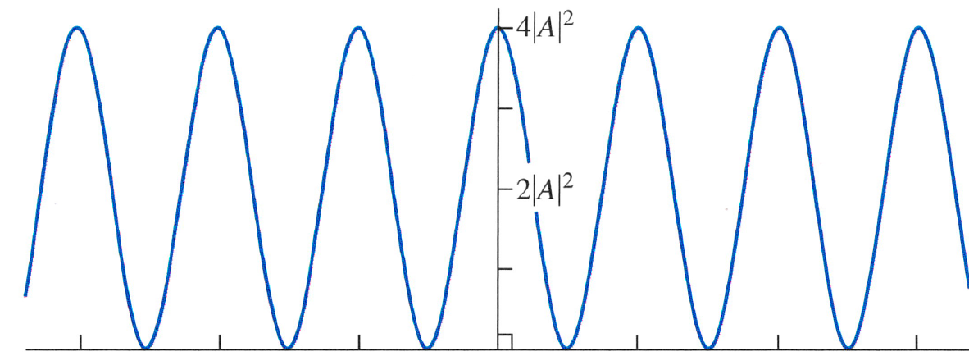
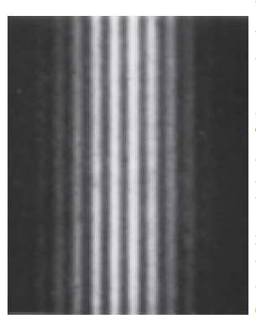
$${\left|Ψ_{1}+Ψ_{2}\right|}^{2}=2{\left|A\right|}^{2}\left[1+\cos{k\left(x_{1}−x_{2}\right)}\right]=4{\left|A\right|}^{2}{\left(\cos{\frac{k\left(x_{1}−x_{2}\right)}{2}}\right)}^{2}$$
與一般雙狹縫干涉完全一致！
$$x_{1}−x_{2}$$
以虛數指數函數描述自由電子，
以波函數絕對值為機率密度，
證實是正確的方向！

Slide 14


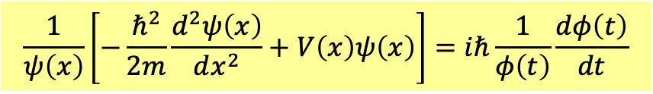
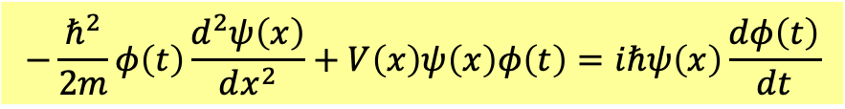
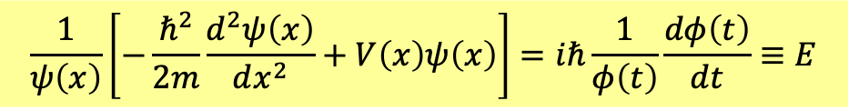
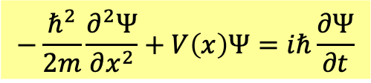
尋找定態Stationary State波函數，時間部分與空間部分可以分離$：$
$$Ψ\left(x,t\right)=ψ\left(x\right)∙φ\left(t\right)$$
代入薛丁格方程式：
$$−\frac{ℏ^{2}}{2m}\frac{∂^{2}Ψ}{∂x^{2}}+V\left(x\right)Ψ=iℏ\frac{∂Ψ}{∂t}$$
得到：
$$−\frac{ℏ^{2}}{2m}φ\left(t\right)\frac{d^{2}ψ\left(x\right)}{dx^{2}}+V\left(x\right)ψ\left(x\right)φ\left(t\right)=iℏψ\left(x\right)\frac{dφ\left(t\right)}{dt}$$
左右都除以 $ψ\left(x\right)∙φ\left(t\right)$：
$$\frac{1}{ψ\left(x\right)}\left[−\frac{ℏ^{2}}{2m}\frac{d^{2}ψ\left(x\right)}{dx^{2}}+V\left(x\right)ψ\left(x\right)\right]=iℏ\frac{1}{φ\left(t\right)}\frac{dφ\left(t\right)}{dt}$$
現在左邊只與$x$有關，右邊只與$t$有關，兩者是獨立變數！
這不可能，唯一例外是左右兩式與兩者都無關，是一常數。設為$E$。
$$\frac{1}{ψ\left(x\right)}\left[−\frac{ℏ^{2}}{2m}\frac{d^{2}ψ\left(x\right)}{dx^{2}}+V\left(x\right)ψ\left(x\right)\right]=iℏ\frac{1}{φ\left(t\right)}\frac{dφ\left(t\right)}{dt}≡E$$

Slide 15
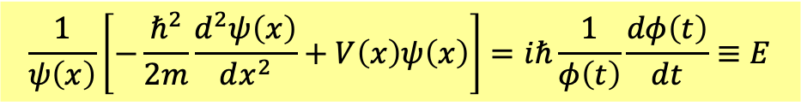
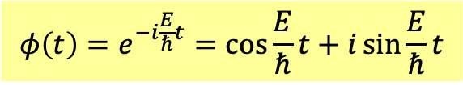

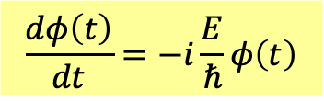

$$\frac{1}{ψ\left(x\right)}\left[−\frac{ℏ^{2}}{2m}\frac{d^{2}ψ\left(x\right)}{dx^{2}}+V\left(x\right)ψ\left(x\right)\right]=iℏ\frac{1}{φ\left(t\right)}\frac{dφ\left(t\right)}{dt}≡E$$
時間部分是非常一般的一次微分方程式：
$$\frac{dφ\left(t\right)}{dt}=−i\frac{E}{ℏ}φ\left(t\right)$$
$$φ\left(t\right)=e^{−i\frac{E}{ℏ}t}=\cos{\frac{E}{ℏ}t}+i\sin{\frac{E}{ℏ}t}$$
如同古典的可分解波，定態波函數時間部分可以被分離，且可被完全決定，
$φ\left(t\right)$是一個複數函數，不完全是古典的簡諧運動演化，
但實數部的確就是古典的簡諧運動演化，故也可定義 $\frac{E}{ℏ}$爲熟悉的角頻率$ω$。
$$E=ℏω$$
常數$E$似乎就對應這個狀態的能量。將來會完整推導$E$的確就是測量上的能量。
定態波函數的時間演化就是：單純的乘上一個Phase factor：$e^{−i\frac{E}{ℏ}t}$。
$$Ψ\left(x,t\right)=ψ\left(x\right)∙e^{−i\frac{E}{ℏ}t}=ψ\left(x\right)∙e^{−iωt}$$

Slide 16


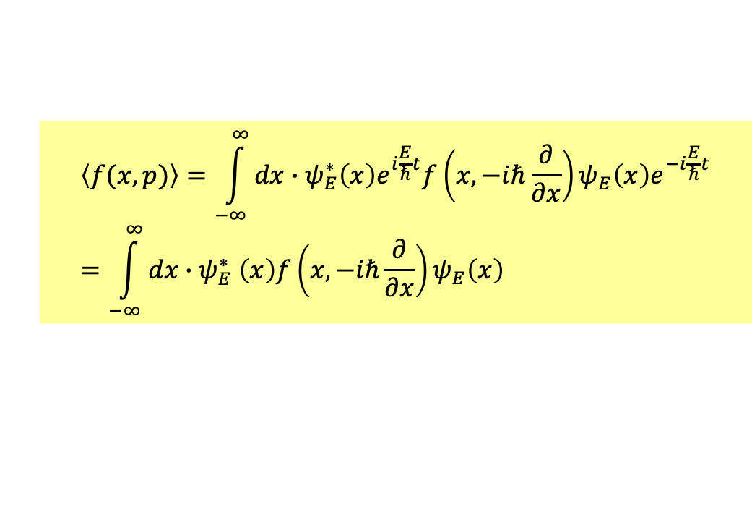
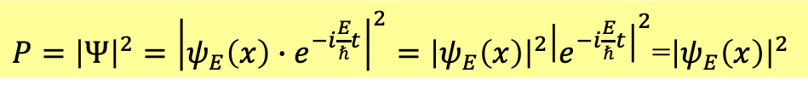
可以被分離的波函數，
$$Ψ\left(x,t\right)=ψ\left(x\right)∙e^{−i\frac{E}{ℏ}t}=ψ\left(x\right)e^{−iωt}$$
$ψ\left(x\right)$是時間為零時的瞬間波函數$Ψ\left(x,0\right)$，$e^{−i\frac{E}{ℏ}t}$是未來的演化evolution。
量子波函數若可以分離，稱為定態，因為它所有可測量的量都與時間無關。
機率密度
$P={\left|Ψ\right|}^{2}={\left|ψ_{E}\left(x\right)∙e^{−i\frac{E}{ℏ}t}\right|}^{2}={\left|ψ_{E}\left(x\right)\right|}^{2}{\left|e^{−i\frac{E}{ℏ}t}\right|}^{2}$=${\left|ψ_{E}\left(x\right)\right|}^{2}$
與時間無關。
有角頻率$ω$，但觀測竟然沒有時間變化！
其他物理測量的期望值也都與時間無關！
$$\left\langle f(x,p)\right\rangle =\int_{−∞}^{∞}{dx∙ψ_{E}^{∗}\left(x\right)e^{i\frac{E}{ℏ}t}f\left(x,−iℏ\frac{∂}{∂x}\right)ψ_{E}\left(x\right)e^{−i\frac{E}{ℏ}t}}=\int_{−∞}^{∞}{dx{∙ψ}_{E}^{∗}\left(x\right)f\left(x,−iℏ\frac{∂}{∂x}\right)ψ_{E}\left(x\right)}$$

Slide 17

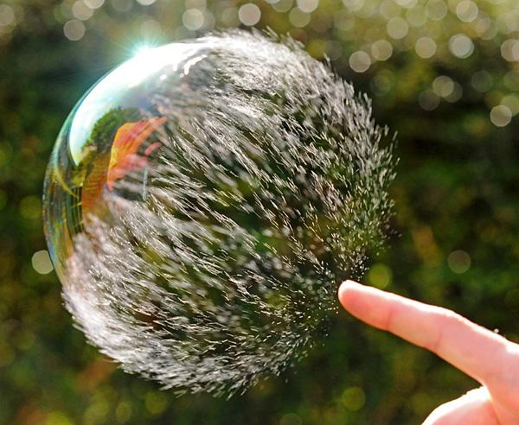
在定態中，所有對電子的測量結果，都與時間無關！
牛頓力學中，唯一的定態，就是靜止狀態！
但量子力學中，卻有許多定態。
一個量子系統的定態決定了此系統的物理性質。

Slide 18
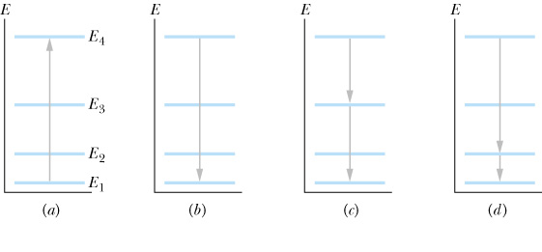

一系列的定態給出系統的能階！
電子可以在能階定態之間以放出與吸收光子的方式躍遷，形成光譜。
$$hf=∆E$$
而到達基態後，電子是穩定的。

Slide 19


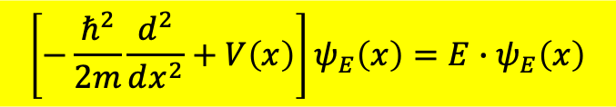
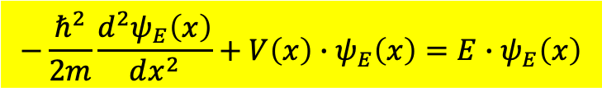
時間部分已單純的解出，定態解就由空間位置部分$ψ\left(x\right)$滿足的方程式決定：
$$\frac{1}{ψ\left(x\right)}\left[−\frac{ℏ^{2}}{2m}\frac{d^{2}ψ\left(x\right)}{dx^{2}}+V\left(x\right)ψ\left(x\right)\right]=iℏ\frac{1}{φ\left(t\right)}\frac{dφ\left(t\right)}{dt}≡E$$
位置函數$ψ(x)$對應特定的$E$，因此有時會將$E$寫在足標：$ψ_{E}\left(x\right)$：
$ψ_{E}(x)$滿足此常微分方程式：
$$−\frac{ℏ^{2}}{2m}\frac{d^{2}ψ_{E}\left(x\right)}{dx^{2}}+V\left(x\right)∙ψ_{E}\left(x\right)=E∙ψ_{E}\left(x\right)$$
$$\left[−\frac{ℏ^{2}}{2m}\frac{d^{2}}{dx^{2}}+V\left(x\right)\right]ψ_{E}\left(x\right)=E∙ψ_{E}\left(x\right)$$
Time-Independent Schrodinger Equation
與時間無關薛丁格方程式的解就是定態，

Slide 20




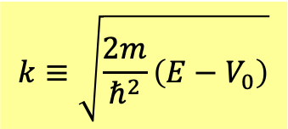

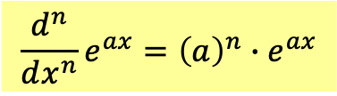
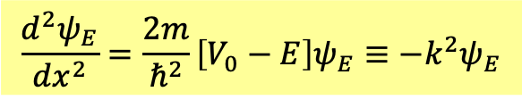

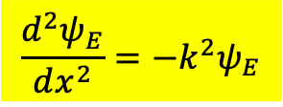

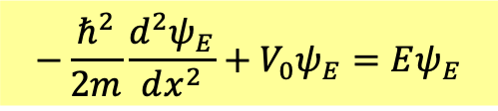
首先試一下大家已經很熟悉的自由電子波，這也是定態！
當電子受力為零時，位能$V$是一常數，
$$V\left(x\right)=V_{0}$$
不直接設為零，是因為所得結果，將來可以在其他一維階梯狀位能直接引用。
$$−\frac{ℏ^{2}}{2m}\frac{d^{2}ψ_{E}}{dx^{2}}+V_{0}ψ_{E}=Eψ_{E}$$
假設
$$E>V_{0}$$
動能
$$k≡\sqrt{\frac{2m}{ℏ^{2}}\left(E−V_{0}\right)}$$
$$\frac{d^{2}ψ_{E}}{dx^{2}}=\frac{2m}{ℏ^{2}}\left[V_{0}−E\right]ψ_{E}≡−k^{2}ψ_{E}$$
$$\frac{d^{2}ψ_{E}}{dx^{2}}=−k^{2}ψ_{E}$$
很容易猜到這就是角波數。
$$\frac{d^{n}}{dx^{n}}e^{ax}={\left(a\right)}^{n}∙e^{ax}$$
其解很簡單，二次微分後與自己成正比，就是指數函數
$$a^{2}=−k^{2}$$
$$a=±ik$$
$a$有兩個解！
$$ψ_{E}=Ae^{ikx}+Be^{−ikx}$$

Slide 21
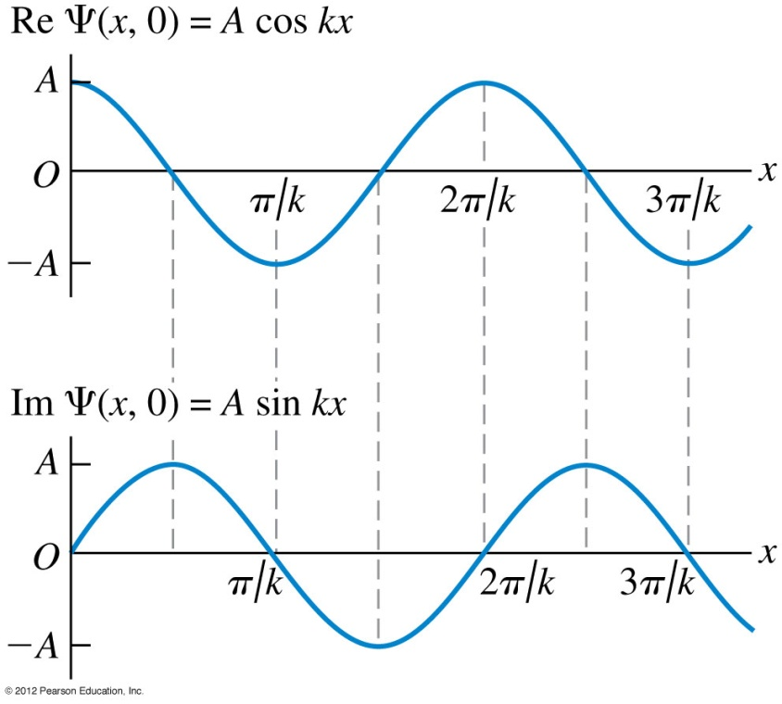



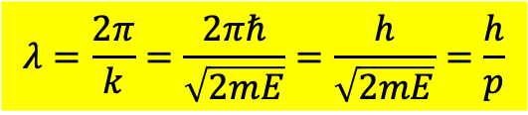

自由空間的電子定態的完整波函數
$$Ψ\left(x,t\right)=\left(Ae^{ikx}+Be^{−ikx}\right)∙e^{−iωt}$$
$$＝{Ae}^{i\left(kx−ωt\right)}+Be^{i\left(kx+ωt\right)}\sim {Ae}^{ik\left(x−vt\right)}+Be^{ik\left(x+vt\right)}$$
這其實就是古典d'Alembert solution
or
$$φ\left(x,t\right)=f\left(x−vt\right)+g\left(x+vt\right)$$
只是現在色散關係不同，
波速$v=\frac{ω}{k}$不再是常數。
or
實數部與虛數部有一個相同的波長$λ$：
$$λ=\frac{2π}{k}=\frac{2πℏ}{\sqrt{2mE}}=\frac{h}{\sqrt{2mE}}=\frac{h}{p}$$
這是可以透過干涉或繞射實驗觀察到的量。
但請注意：自由電子波函數雖然有相位的傳播，測量卻與時間無關，是定態！

Slide 22
我們先從兩個例子出發：
有邊界之自由電子，無限大的位能井
簡諧運動位能內之電子

Slide 23
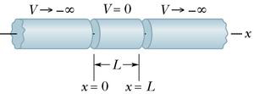
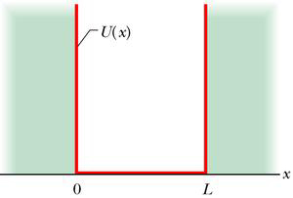
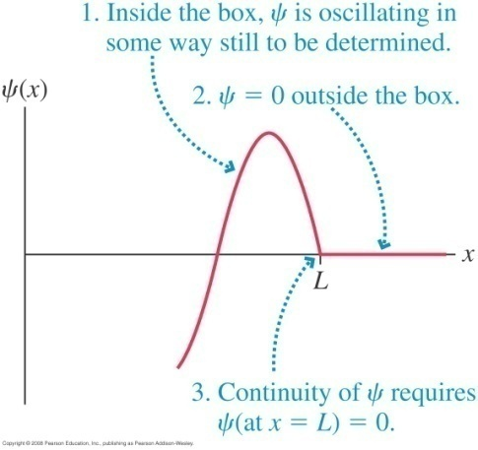
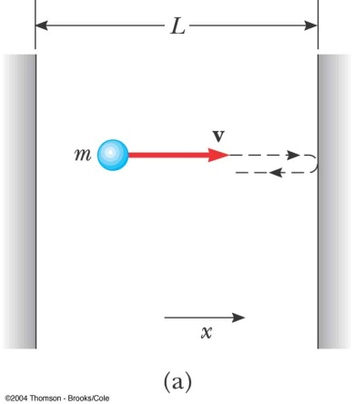












這是一個典型的束縛態。
無限位能井，盒子中自由電子的定態。
$$V\left(x\right)=∞ x<0$$
$=0 0<x<a$
$$a$$
$=∞ a<x$
$$a$$
$$a$$
$$V\left(x\right)$$
$$a$$
$$a$$
邊界外的位能是無限大，波函數必須為零，否則位能會是無限大！
邊界內波函數，必須在邊界上與邊界外波函數連續，
因此邊界內波函數在邊界上必須為零。
邊界條件：對任何時間，
$$Ψ\left(0,t\right)=Ψ\left(a,t\right)=0$$
空間部分：
$$ψ_{E}\left(0\right)=0$$
$$ψ_{E}\left(a\right)=0$$

Slide 24
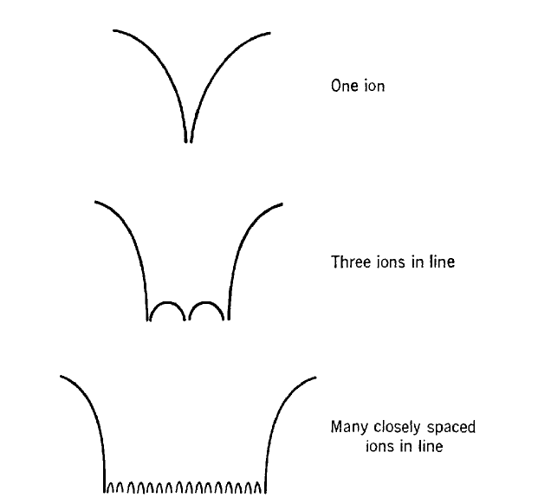
金屬中的傳導電子所感受的位能就類似位能井。

Slide 25
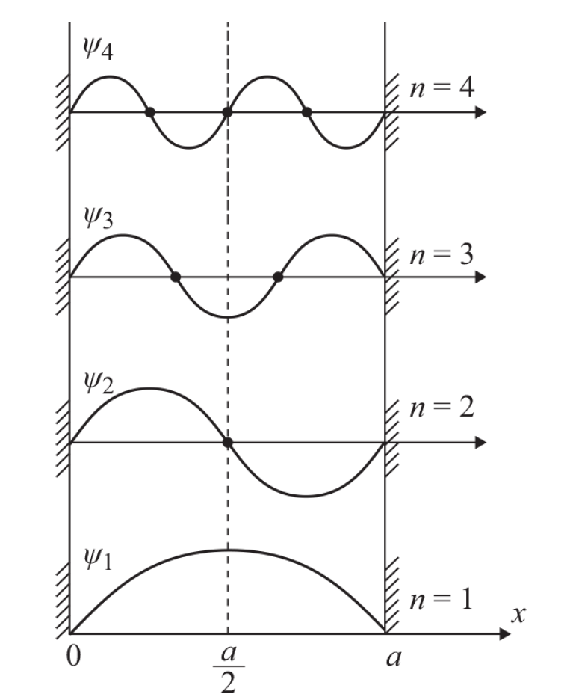










有邊界之自由電子
在邊界內，如同自由電子：$V\left(x\right)=0$。
$$V\left(x\right)$$
$$\frac{d^{2}ψ}{dx^{2}}=−\frac{2mE}{ℏ^{2}}ψ$$
$$k≡\sqrt{\frac{2mE}{ℏ^{2}}}$$
$$≡−k^{2}ψ$$
若$E>0$
$$\frac{d^{2}ψ}{dx^{2}}=−k^{2}ψ$$
$$a$$
邊界條件：
$$ψ\left(0\right)=0$$
$$ψ\left(a\right)=0$$
與弦駐波波函數空間部分$X_{i}\left(x\right)$滿足一模一樣方程式，
一模一樣的邊界條件，其解自然也是一模一樣！
$$ψ_{n}=C\sin\left(\frac{nπ}{a}x\right)$$
注意只有在某些$k=\frac{nπ}{a}$才有解。
同理只有在對應的$E$才有解。
這是有限空間內薛丁格方程式定態的基本特徵。

Slide 26













$ψ_{n}$與弦波駐波的波函數的空間部分$X(x)$一模一樣！
$$a$$
$$k=\frac{nπ}{a}$$
$$a$$
$$\frac{λ}{2}=\frac{a}{n}$$
$$a$$
$$a$$
$$a$$
解可以以量子數$n$編號，給它一個新的符號$u_{n}$：
$$ψ_{n}=u_{n}\left(x\right)=C\sin\left(\frac{nπ}{a}x\right)$$
原則上常數$C$可以是任意複數。
但只有$C$的絕對值對物理有影響，常常就取$C$為實數。如此$u_{n}$就完全是實數函數，
但波函數$Ψ_{n}$還要乘上時間的部分。完整的解並不是實數！
$$Ψ_{n}\left(x,t\right)=C\sin\left(\frac{nπ}{a}x\right)∙e^{−iωt}$$
$$y=y_{m}\left(\sin{\frac{nπ}{a}x}\right)∙\cos{ωt}$$
有邊界之電子束縛態波函數的實數部如同駐波，但它必得有虛數部。

Slide 27



$$a$$
注意只有在$k=\frac{nπ}{a}$才有解，因此只有在對應的$E$才有解。
$$k=\sqrt{\frac{2mE}{ℏ^{2}}}=\frac{nπ}{a}$$
$$E_{n}=\left(\frac{ℏ^{2}}{2m}\right)\frac{π^{2}}{a^{2}}n^{2}=\left(\frac{h^{2}}{8ma^{2}}\right)n^{2}$$
能量只有在這些值，與時無關薛丁格方程式才有滿足邊界條件的解！
這些定態的能量是量子化。未來可以證明對任意解，能量測量值也只會是$E_{n}$。

Slide 28



$$a$$
$$E_{1}=\left(\frac{h^{2}}{8ma^{2}}\right)$$
注意基態的動量不為零。
有一能量最低的基態，能量不為零！
電子是靜不下來的！
這是測不準原理的結果。

Slide 29


電子可以在能階定態之間以放出與吸收光子的方式躍遷。
$$hf=∆E$$
到達基態後，電子是穩定的。
基態的存在是量子力學重要的特徵！

Slide 30






$$\int_{0}^{a}{{\left|Ψ_{n}\left(x,t\right)\right|}^{2}dx}=\int_{0}^{a}{{\left|u_{n}\left(x\right)\right|}^{2}dx}＝1$$
總機率必須等於 $1$
由歸一化條件可以解出係數 C
$$\int_{0}^{a}{{\left|C\right|}^{2}{\left[\sin\left(\frac{nπ}{a}x\right)\right]}^{2}dx}={\left|C\right|}^{2}\int_{0}^{a}{\left[\frac{1−\cos\left(2\frac{nπ}{a}x\right)}{2}\right]dx}={\left|C\right|}^{2}\frac{a}{2}=1$$
$$\left|C\right|=\sqrt{\frac{2}{a}}$$
$$u_{n}=\sqrt{\frac{2}{a}}\sin\left(\frac{nπ}{a}x\right)$$
只有$C$的絕對值對物理有影響。所以常就直接取實數。
$$a$$

Slide 31






$$P={\left|u_{n}\left(x\right)\right|}^{2}=\frac{2}{a}{\left[\sin\left(\frac{nπ}{a}x\right)\right]}^{2}$$
機率密度
$$\int_{a}^{b}{{\left|u_{n}\left(x\right)\right|}^{2}∙dx}$$
在 a 與 b 之間發現該粒子的機率。
$$P\left(\frac{m}{n}a\right)=0, m<n$$
稱為節點。
在節點處，$P$一直為零，永遠不可能發現該電子！
節點
此電子靜不下來，但在節點卻永遠找不到它！
注意：$n−1$即是節點數目！
$$a$$

Slide 32




$u_{n}$是正弦函數。
正弦函數$u_{n}$滿足正交定理，Orthogonality。
不同本徵值的本徵函數彼此正交！正交的意思是：
$$\int_{−∞}^{∞}{dx∙}u_{n}^{∗}\left(x\right)u_{m}\left(x\right)=\int_{0}^{a}{dx∙}u_{n}^{∗}\left(x\right)u_{m}\left(x\right)=δ_{mn}$$
$$a$$
歸一化

Slide 33




在之前的三個粒子彈簧組的coupled masses例子
任一起始條件的行向量$\left(\begin{matrix}x_{1}\left(0\right) \\ x_{2}\left(0\right) \\ x_{3}\left(0\right)\end{matrix}\right)$，都可以展開成三個本徵向量的線性組合。
$$\left(\begin{matrix}x_{1}\left(0\right) \\ x_{2}\left(0\right) \\ x_{3}\left(0\right)\end{matrix}\right)=\sum_{i=1}^{3}{a^{\left(i\right)}c_{i}=}\frac{1}{\sqrt{2}}\left(\begin{matrix}\frac{1}{\sqrt{2}} \\ 1 \\ \frac{1}{\sqrt{2}}\end{matrix}\right)c_{1}+\frac{1}{\sqrt{2}}\left(\begin{matrix}1 \\ 0 \\ −1\end{matrix}\right)c_{2}+\frac{1}{\sqrt{2}}\left(\begin{matrix}\frac{1}{\sqrt{2}} \\ −1 \\ \frac{1}{\sqrt{2}}\end{matrix}\right)c_{3}$$
所有滿足邊界條件的函數都可分解為$X_{n}\left(x\right)$的線性組合！
$$ψ\left(x\right)=\sum_{n=1}^{∞}{c_{n}u_{n}\left(x\right)}=\sum_{n=1}^{∞}{c_{n}\sin\left(\frac{nπ}{a}x\right)}$$

Slide 34







根據傅立葉分析，滿足邊界條件的任何函數$ψ\left(x\right)$，
都可以分解為正弦函數、也就是$u_{n}$的疊加！
展開定理Expansion Theorem
$$ψ\left(x\right)=\sum_{n=1}^{∞}{c_{n}\sin\left(\frac{nπ}{a}x\right)}=\sum_{n=1}^{∞}{c_{n}u_{n}\left(x\right)}$$
此展開神似向量以基底展開，讓我們沿用向量語言，把展開係數$c_{n}$稱為分量。
分量components $c_{n}$可以利用$u_{n}$彼此正交的特性計算出來：
$$\int_{−∞}^{∞}{dx∙}u_{n}^{∗}\left(x\right)ψ\left(x\right)=\int_{0}^{a}{dx∙}u_{n}^{∗}\left(x\right)\left[\sum_{m=1}^{∞}{c_{m}u_{m}\left(x\right)}\right]$$
代入$ψ$的展開。
$$=\sum_{m=1}^{∞}{c_{m}}\int_{0}^{a}{dx∙}u_{n}^{∗}\left(x\right)u_{m}\left(x\right)=\sum_{m=1}^{∞}{c_{m}δ_{mn}}=c_{n}$$
$$c_{n}=\int_{0}^{a}{dx∙}u_{n}^{∗}\left(x\right)ψ\left(x\right)$$
$${c_{i}=a}^{\left(i\right)T}\left(\begin{matrix}x_{1}\left(0\right) \\ x_{2}\left(0\right) \\ x_{3}\left(0\right)\end{matrix}\right)$$
任何可行的狀態函數，都可以展開成能量的本徵函數$u_{n}$的疊加！

Slide 35


這一展開式提供對無限大位能井位能下薛丁格波方程式的普遍解法：
將$t=0$時的波函數，即起始條件，對定態解$u_{n}$展開如下：
$$Ψ\left(x,0\right)=\sum_{n=1}^{∞}{c_{n}u_{n}\left(x\right)}$$
根據展開定理，這永遠可以做到！
$t=0$時此狀態可以視為定態$u_{n}$的如上疊加，
接著定態隨時間個自演化，位能下薛丁格方程式要求$u_{n}$乘$\text{上}e^{−i\frac{E_{n}}{ℏ}t}$。
乘完之後依同樣方式疊加，整個波函數也就滿足薛丁格波方程式。
$$Ψ\left(x,t\right)=\sum_{n=1}^{∞}{c_{n}u_{n}\left(x\right)e^{−i\frac{E_{n}}{ℏ}t}}$$
很明顯，這個程序不只適用於無限大位能井，原則上適用於任何位能。

Slide 36








各個配料分離烹煮
$$+$$
$$＝$$
$$+$$
$$+$$
$$+$$
$$⋮$$
一個量子系統的定態決定了此系統的物理性質。

Slide 37





簡諧振盪器、量子彈簧、1D位能束縛態
$$\left[−\frac{ℏ^{2}}{2m}\frac{d^{2}}{dx^{2}}+\frac{1}{2}kx^{2}\right]ψ\left(x\right)=Eψ\left(x\right)$$
$$\frac{ℏ^{2}}{2m}\frac{d^{2}ψ}{dx^{2}}=\left(\frac{1}{2}kx^{2}−E\right)ψ$$
$$x+a$$
最簡單的量子彈簧就是雙原子分子！

Slide 38



量子簡諧振盪器Simple Harmonic Oscillator SHO、量子彈簧
$$\frac{d^{2}ψ}{dx^{2}}=\frac{2m}{ℏ^{2}}\left(\frac{1}{2}kx^{2}−E\right)ψ$$
波函數會進入古典禁止區域
$$E_{n}=\left(n−\frac{1}{1}\right)ℏω$$
能量是量子化的！

Slide 39







We can do better! Solving the Equation!
$$ψ\left(x\right)≡u\left(x\right)$$
$$\frac{d^{2}ψ}{dx^{2}}=\frac{2m}{ℏ^{2}}\left(\frac{1}{2}kx^{2}−E\right)ψ$$
$$\frac{d^{2}u}{dx^{2}}=\frac{m^{2}ω^{2}}{ℏ^{2}}x^{2}u−\frac{2mE}{ℏ^{2}}u$$
$$ω=\sqrt{\frac{k}{m}}$$

Slide 40





$$\frac{d^{2}u}{dx^{2}}−\frac{m^{2}ω^{2}}{ℏ^{2}}x^{2}u+\frac{2mE}{ℏ^{2}}u=0$$
Linear second order ODE 解法
$$y^{′′}+P\left(x\right)y^{′}+Q\left(x\right)y=f\left(x\right)$$
Variation of parameters
Wronskian
Complex number 複變函數法
Linear ODE
Linear ODE with constant coefficients
$$y^{′′}+P\left(x\right)y^{′}+Q\left(x\right)y=f\left(x\right)$$
$$y^{′′}+a_{1}y^{′}+a_{0}y=f\left(x\right)$$
If we find one solution of the homogeneous ODE, we can calculate the general solution.
We can find general solutions using complex number exponential function $e^{αt}$.
級數法 Series

Slide 41


$$E_{n}=ℏω\left(n+\frac{1}{2}\right)$$

Slide 42






$$α=\frac{mω}{ℏ}$$
$$u_{3}\left(x\right)$$
$$u_{2}\left(x\right)$$
$$u_{1}\left(x\right)$$
$$u_{0}\left(x\right)$$
能量量子化 Energy Quantization

Slide 43



別忘了！SHO的定態波函數滿足：
展開定理：任一狀態$ψ$可以$u_{n}$作展開。展開讓我們聯想到向量以基底展開：
$$ψ\left(x\right)=\sum_{n=0}^{∞}{\left[{c_{n}∙u}_{n}\left(x\right)\right]}$$
正交定理：本徵函數彼此正交。這很像一組彼此正交的基底！
$${\int_{−∞}^{∞}{dx∙}u_{m}{\left(x\right)}^{∗}∙u}_{n}\left(x\right) =δ_{mn}$$
分量$c_{a}$可以寫成態函數與本徵函數的空間積分:
$$c_{n}=\int_{−∞}^{∞}{dx∙}u_{n}{\left(x\right)}^{∗}∙ψ\left(x\right)$$
${\left|c_{n}\right|}^{2}$就是在$ψ\left(x\right)$狀態，測量能量時得到$結果是E_{n}=ℏω\left(n+\frac{1}{2}\right)$的機率！

